Slide 1




2018
用户交友系统

Slide 2

1.系统需求分析
目 录/contents
2.系统ER图
3.系统数据表
4.系统视图
5.系统存储过程
6.触发器

Slide 3
第一章节
系统需求分析

Slide 4



系统需求分析
可以查看或者注销用户信息
可以审核发布或者评论消息
管理员界面
可以根据用户的测试以及筛选进行分析为其匹配“有缘人”
可以及时对站内不良或者敏感消息进行处理
可以在线解决用户在使用过程中遇到的问题

Slide 5
系统需求分析
注册/登录、修改密码、编辑修改个人信息
发布瞬间、语音视频、图片以及文字
可以浏览、评论、分享、点赞站内动态
用户
界面
可以做测试题以及对年龄星座性别爱好等的筛选，系统将进行分析匹配
可以点击头像进入你想了解的人的主页看到他的动态
可以和系统匹配的人聊天、相互关注
可以搜索查询自己的理想型

Slide 6
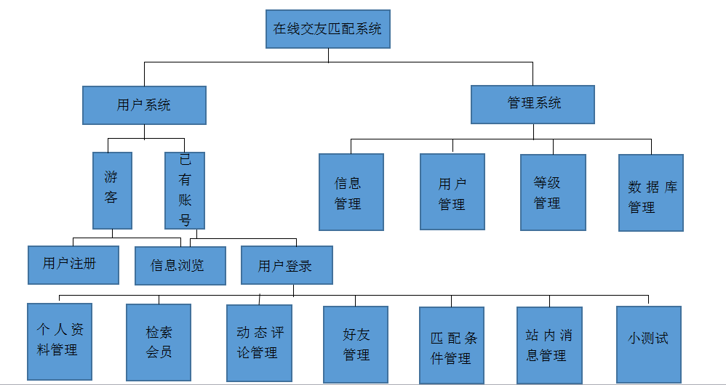
功能模块图

Slide 7
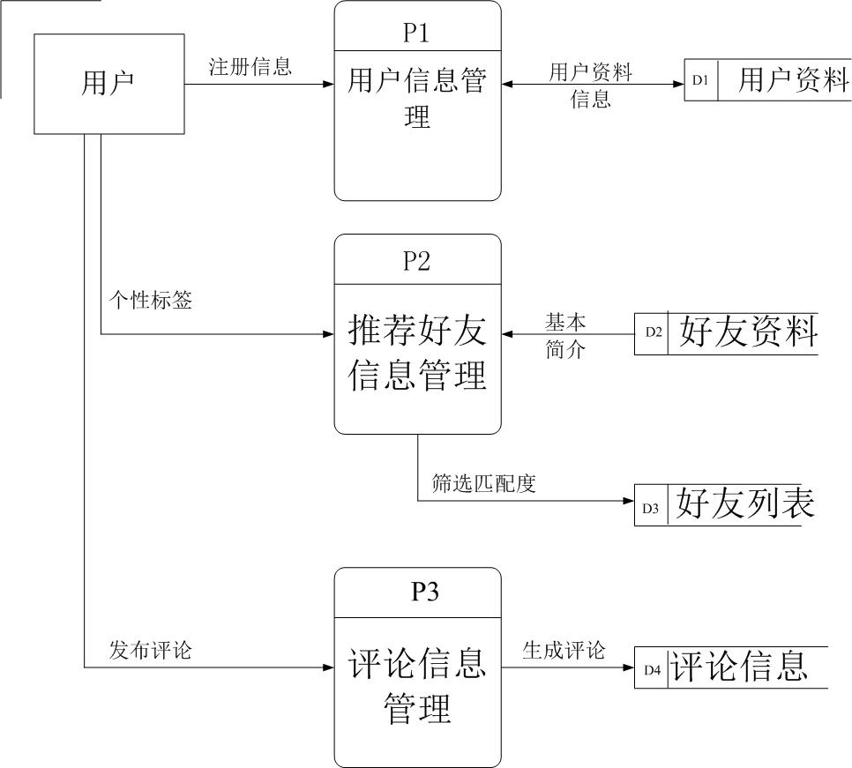
用户交友匹配系统顶层D
F
D
用户数据流程图

Slide 8
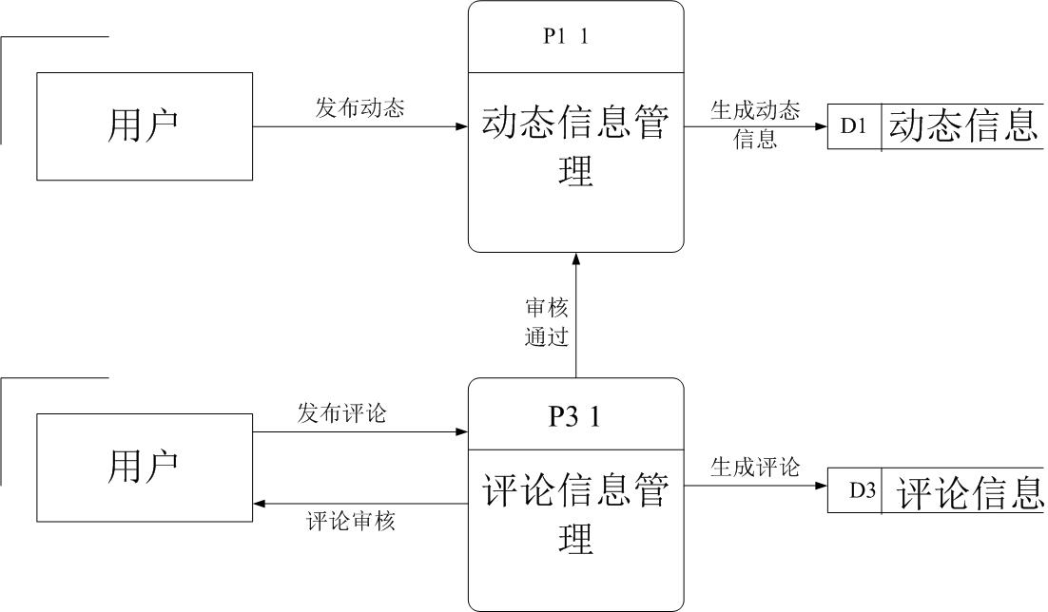
用户交友匹配系统第一层
D
F
D
用户数据流程图

Slide 9
数据字典
用户数据项描述
数据项编号：I02-01
数据项名称：用户id
别名：userid
简述：用户注册时生成的代码
类型及宽度：chart（5）
取值范围：aa000~zz999
数据结构描述
测试匹配数据结构
数据结构编号：D03-02
数据结构名称：推荐好友信息管理
简述：根据用户测试的特殊属性信息识别合适好友
组成：用户id+年龄+星座+爱好+性别
相关处理逻辑：P2

Slide 10
处理逻辑描述
通过匹配推荐好友处理逻辑描述
数据逻辑编号：P2
数据逻辑名称：匹配推荐好友
简述：通过信息的相似程度来推荐好友
处理：通过比较用户个性特征来为该用户推荐好友
输入：用户个性标签
输出：匹配好友
处理频率：每人每天一次
数据流描述
用户-信息流描述
数据流编号：DF7-01
数据流来源：用户信息列表
数据流去向：好友匹配列表
数据流量：20个/天
高峰数据流量：35个/天
数据存储描述
好友列表存储描述
数据存储编号：D3
数据存储名称：好友列表
简述：该存储列表里为匹配推荐的好友信息
数据存储组成：用户ID+用户标签+地区+个性
关键字：用户id、用户标签

Slide 11
第二章节
系统ER图

Slide 12
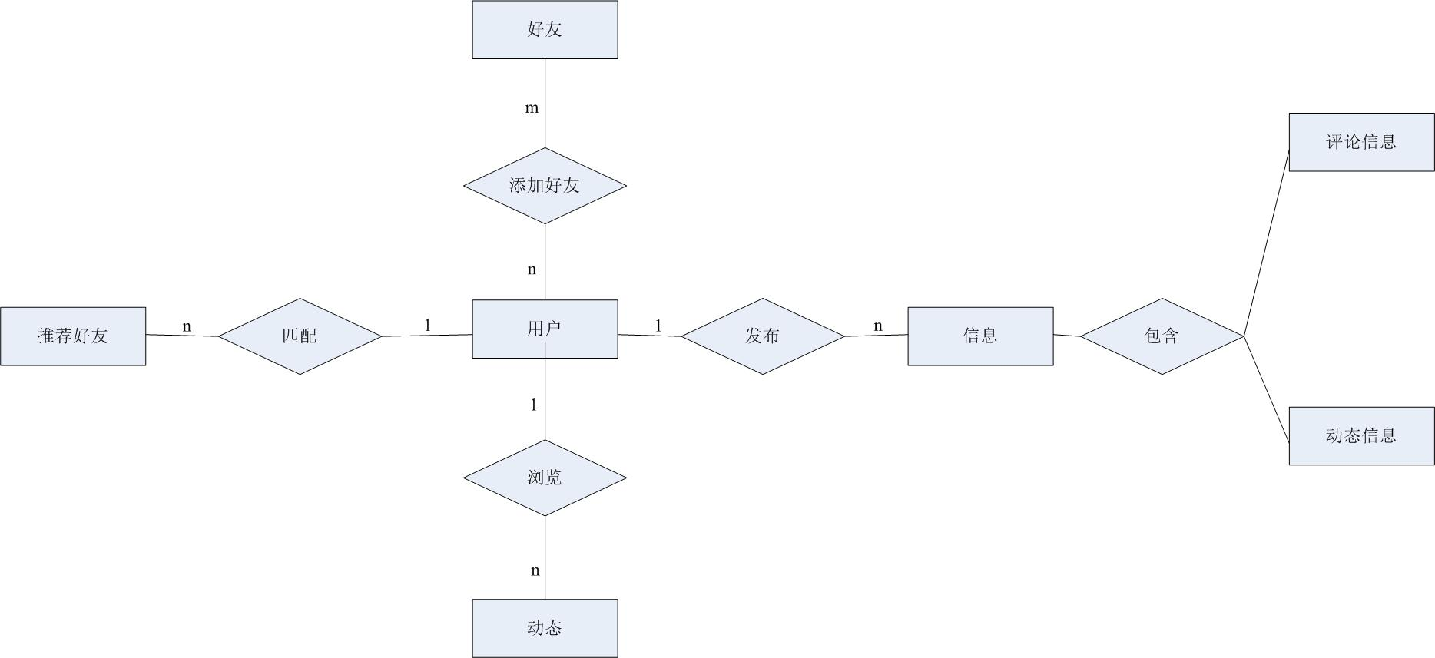
系统ER图

Slide 13
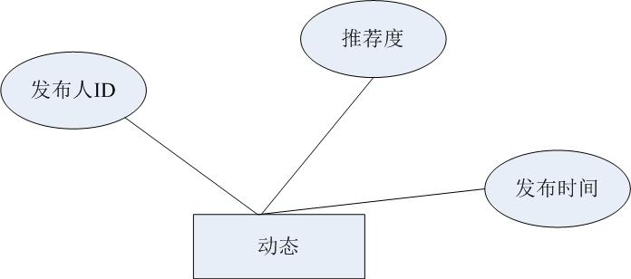
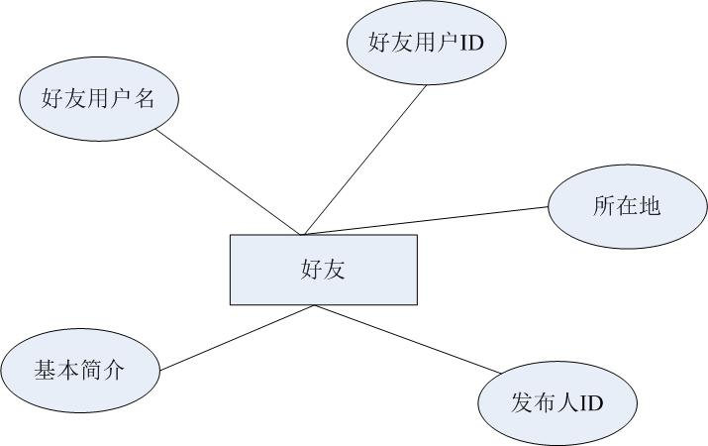
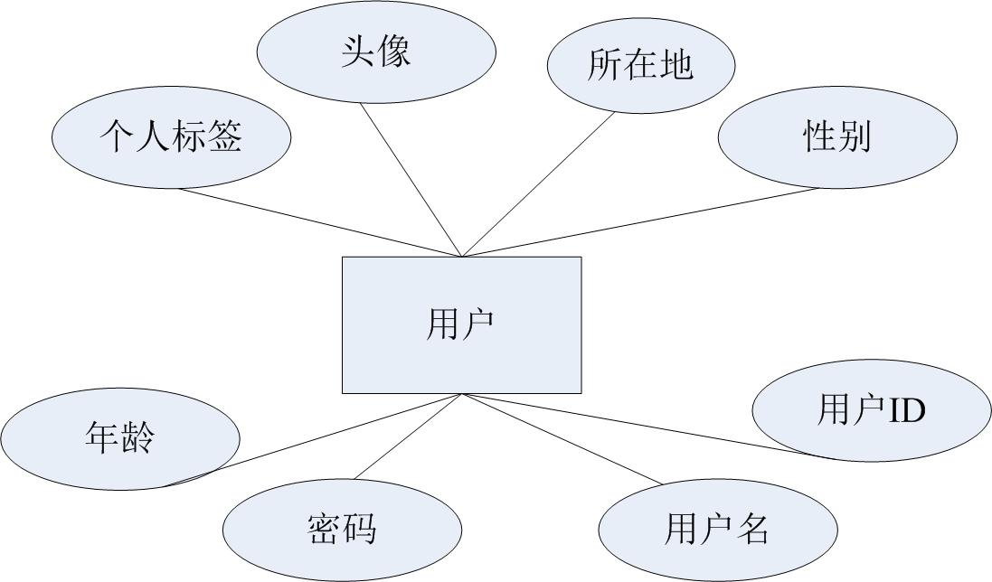
系统ER 图

Slide 14
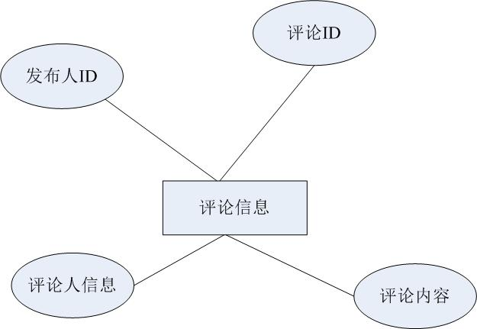
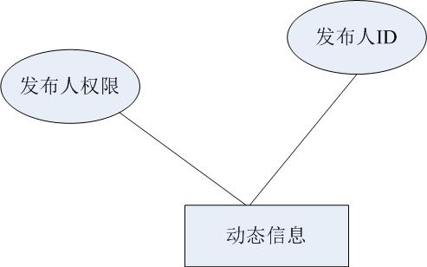
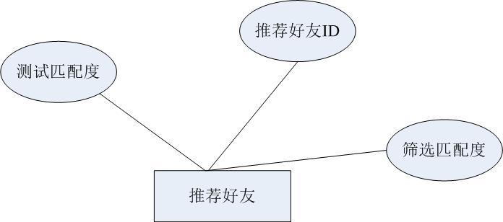
系统ER 图

Slide 15
第三章节
数据表

Slide 16
数据表
数据库
根据系统需求分析，我们在SQL Server 2005中建立一个名为用户交友的数据库存放本系统所需的数据表，创建数据库的SQL语句如下:
CREATE DATABASE [用户交友] ON PRIMARY
( NAME = N'用户交友', FILENAME = N'C:\Program Files\Microsoft SQL Server\MSSQL.2\MSSQL\DATA\用户交友.mdf' , SIZE = 3072KB , MAXSIZE = UNLIMITED, FILEGROWTH = 1024KB )
LOG ON
( NAME = N'用户交友_log', FILENAME = N'C:\Program Files\Microsoft SQL Server\MSSQL.2\MSSQL\DATA\用户交友_log.ldf' , SIZE = 1024KB , MAXSIZE = 2048GB , FILEGROWTH = 10%)
COLLATE Chinese_PRC_CI_AS
GO
EXEC dbo.sp_dbcmptlevel @dbname=N'用户交友', @new_cmptlevel=90
GO
IF (1 = FULLTEXTSERVICEPROPERTY('IsFullTextInstalled'))
begin
EXEC [用户交友].[dbo].[sp_fulltext_database] @action = 'disable'
end

Slide 17
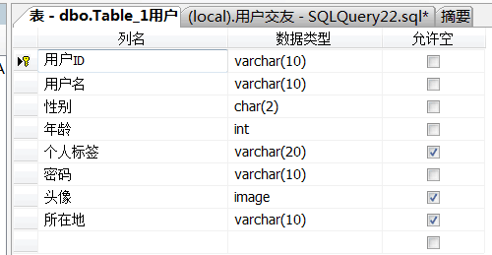
数据表
CREATE TABLE [dbo].[Table_1用户](
[用户ID] [varchar](10) COLLATE Chinese_PRC_CI_AS NOT NULL,
[用户名] [varchar](10) COLLATE Chinese_PRC_CI_AS NOT NULL,
[性别] [char](2) COLLATE Chinese_PRC_CI_AS NOT NULL,
[年龄] [int] NOT NULL,
[个人标签] [varchar](20) COLLATE Chinese_PRC_CI_AS NULL,
[密码] [varchar](10) COLLATE Chinese_PRC_CI_AS NOT NULL,
[头像] [image] NULL,
[所在地] [varchar](10) COLLATE Chinese_PRC_CI_AS NULL,
CONSTRAINT [PK_Table_1] PRIMARY KEY CLUSTERED
(
[用户ID] ASC
)WITH (IGNORE_DUP_KEY = OFF) ON [PRIMARY]
) ON [PRIMARY] TEXTIMAGE_ON [PRIMARY]
GO
SET ANSI_PADDING OFF
1、用户表：用来记录注册了本系统的用户的各种信息，用用户id作为该表的主键，该表的字段结构如下表所述。

Slide 18
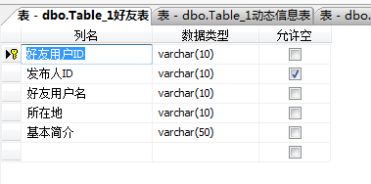
数据表
2、好友表：用来记录使用本系统的普通用户添加好友的信息，好友id作为主键，该表的字段结构如下。
CREATE TABLE [dbo].[Table_1好友表](
[好友用户ID] [varchar](10) COLLATE Chinese_PRC_CI_AS NOT NULL,
[发布人ID] [varchar](10) COLLATE Chinese_PRC_CI_AS NULL,
[好友用户名] [varchar](10) COLLATE Chinese_PRC_CI_AS NOT NULL,
[所在地] [varchar](10) COLLATE Chinese_PRC_CI_AS NOT NULL,
[基本简介] [varchar](50) COLLATE Chinese_PRC_CI_AS NOT NULL,
CONSTRAINT [PK_Table_1好友表_1] PRIMARY KEY CLUSTERED
(
[好友用户ID] ASC
)WITH (IGNORE_DUP_KEY = OFF) ON [PRIMARY]
) ON [PRIMARY]

Slide 19
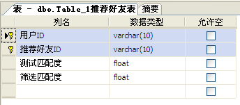
数据表
3、推荐好友表：用来记录使用本系统的普通用户后，系统对用户个人标签进行分析，与其他用户匹配的信息。用用户id和推荐好友id作为主键，该表的字段结构如下表所述。
CREATE TABLE [dbo].[Table_1推荐好友表](
[用户ID] [varchar](10) COLLATE Chinese_PRC_CI_AS NOT NULL,
[推荐好友ID] [varchar](10) COLLATE Chinese_PRC_CI_AS NOT NULL,
[测试匹配度] [float] NOT NULL,
[筛选匹配度] [float] NOT NULL,
CONSTRAINT [PK_Table_1推荐好友表] PRIMARY KEY CLUSTERED
(
[用户ID] ASC,
[推荐好友ID] ASC
)WITH (IGNORE_DUP_KEY = OFF) ON [PRIMARY]
) ON [PRIMARY]
GO
SET ANSI_PADDING OFF

Slide 20
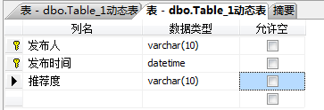
数据表
4、动态表：用来记录用户中的其中一个用户作为发布人所发布的动态，该表的字段结构如下表所述。
CREATE TABLE [dbo].[Table_1动态表](
[发布人ID] [varchar](10) COLLATE Chinese_PRC_CI_AS NOT NULL,
[发布时间] [datetime] NOT NULL,
[推荐度] [varchar](10) COLLATE Chinese_PRC_CI_AS NOT NULL,
CONSTRAINT [PK_Table_1动态表] PRIMARY KEY CLUSTERED
(
[发布人ID] ASC,
[发布时间] ASC
)WITH (IGNORE_DUP_KEY = OFF) ON [PRIMARY]
) ON [PRIMARY]
GO
SET ANSI_PADDING OFF

Slide 21
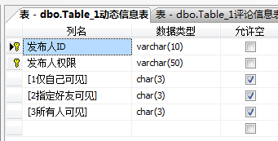
数据表
CREATE TABLE [dbo].[Table_1动态信息表](
[发布人ID] [varchar](10) COLLATE Chinese_PRC_CI_AS NOT NULL,
[发布人权限] [varchar](50) COLLATE Chinese_PRC_CI_AS NOT NULL,
[1仅自己可见] [char](3) COLLATE Chinese_PRC_CI_AS NULL,
[2指定好友可见] [char](3) COLLATE Chinese_PRC_CI_AS NULL,
[3所有人可见] [char](3) COLLATE Chinese_PRC_CI_AS NULL,
CONSTRAINT [PK_Table_1动态信息表] PRIMARY KEY CLUSTERED
(
[发布人ID] ASC,
[发布人权限] ASC
)WITH (IGNORE_DUP_KEY = OFF) ON [PRIMARY]
) ON [PRIMARY]
5、动态信息表：用来记录作为发布人所发布的动态所设置的权限范围，该表的字段结构如下表所述。

Slide 22
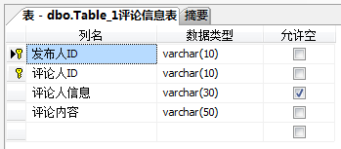
数据表
CREATE TABLE [dbo].[Table_1评论信息表](
[发布人ID] [varchar](10) COLLATE Chinese_PRC_CI_AS NOT NULL,
[评论人ID] [varchar](10) COLLATE Chinese_PRC_CI_AS NOT NULL,
[评论人信息] [varchar](30) COLLATE Chinese_PRC_CI_AS NULL,
[评论内容] [varchar](50) COLLATE Chinese_PRC_CI_AS NOT NULL,
CONSTRAINT [PK_Table_1_1] PRIMARY KEY CLUSTERED
(
[发布人ID] ASC,
[评论人ID] ASC
)WITH (IGNORE_DUP_KEY = OFF) ON [PRIMARY]
) ON [PRIMARY]
6、评论信息表：用来记录评论发布人的信息以及内容，该表的字段结构如下表所述。

Slide 23
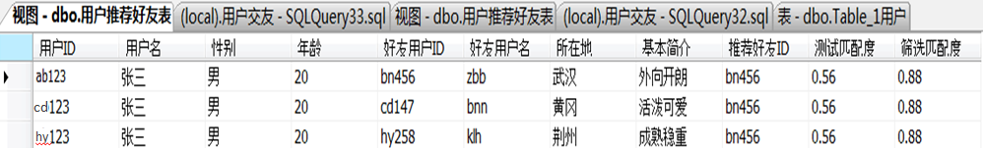
1 .ab123用户好友推荐视图
它由用户表的某些字段、好友表和好友推荐表连接而成
创建该视图的SQL语句如下:
CREATE VIEW [dbo].[用户推荐好友表]
AS
SELECT dbo.Table_1用户.用户ID, dbo.Table_1用户.用户名, dbo.Table_1用户.性别, dbo.Table_1用户.年龄, dbo.Table_1好友表.好友用户ID,
dbo.Table_1好友表.好友用户名, dbo.Table_1好友表.所在地, dbo.Table_1好友表.基本简介, dbo.Table_1推荐好友表.推荐好友ID,
dbo.Table_1推荐好友表.测试匹配度, dbo.Table_1推荐好友表.筛选匹配度
FROM dbo.Table_1用户 INNER JOIN
dbo.Table_1推荐好友表 ON dbo.Table_1用户.用户ID = dbo.Table_1推荐好友表.用户ID CROSS JOIN
dbo.Table_1好友（用户ID：ab123）

Slide 24
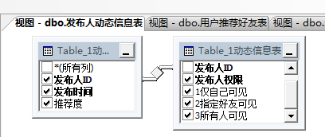
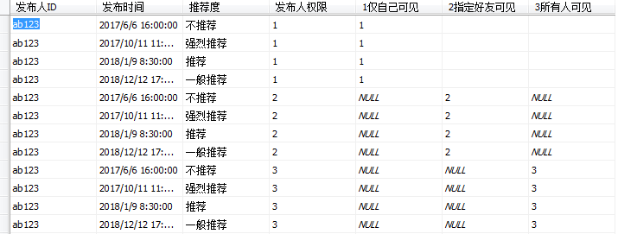
2 .ab123用户发布动态表
它由动态表和动态信息表连接而成，创建该视图的SQL语句如下:
CREATE VIEW [dbo].[发布人动态信息表]
AS
SELECT dbo.Table_1动态表.发布人ID, dbo.Table_1动态表.发布时间, dbo.Table_1动态表.推荐度, dbo.Table_1动态信息表.发布人权限, dbo.Table_1动态信息表.[1仅自己可见],
dbo.Table_1动态信息表.[2指定好友可见], dbo.Table_1动态信息表.[3所有人可见]
FROM dbo.Table_1动态表INNER JOIN
dbo.Table_1动态信息表ON dbo.Table_1动态表.发布人ID = dbo.Table_1动态信息表.发布人ID（发布人ID：ab123）

Slide 25
第五章节
系统存储过程

Slide 26
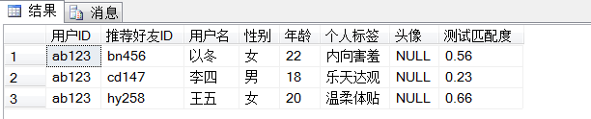
该存储过程用于普通用户查询系统推荐的好友信息，SQL语句如下：
CREATE PROCEDURE [dbo].[推荐好友]
@number varchar(30)
AS
SELECT dbo.Table_1推荐好友表.用户ID, dbo.Table_1推荐好友表.推荐好友ID, dbo.Table_1用户.用户名, dbo.Table_1用户.性别, dbo.Table_1用户.年龄, dbo.Table_1用户.个人标签, dbo.Table_1用户.头像, dbo.Table_1推荐好友表.测试匹配度
FROM dbo.Table_1推荐好友表INNER JOIN
dbo.Table_1用户ON dbo.Table_1推荐好友表.推荐好友ID = dbo.Table_1用户.用户ID
WHERE (dbo.Table_1推荐好友表.用户ID =@number)

Slide 27
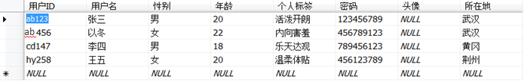
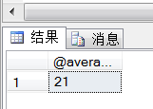
该存储过程用于计算某一地区的用户平均年龄，SQL语句如下：
基于的数据：
执行武汉地区用户平均年龄的结果：
Use 用户交友
Go
CREATE PROCEDURE Uavrage @dq varchar(10),
@average int OUTPUT
AS
Select @average=AVG(年龄)From Table_1用户
Where 所在地=@dq

Slide 28
第六章节
系统触发器

Slide 29
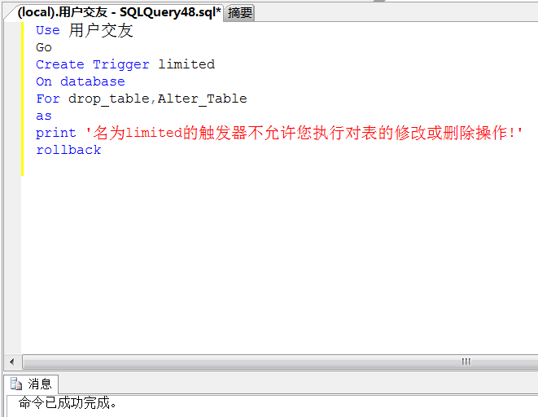
使用DDL触发器limited来防止数据库中的任一表被修改或删除
SQL语句如下：
Use 用户交友
Go
Create Trigger limited
On database
For drop_table,Alter_Table
as
print '名为limited的触发器不允许您执行对表的修改或删除操作!'
rollback

Slide 30
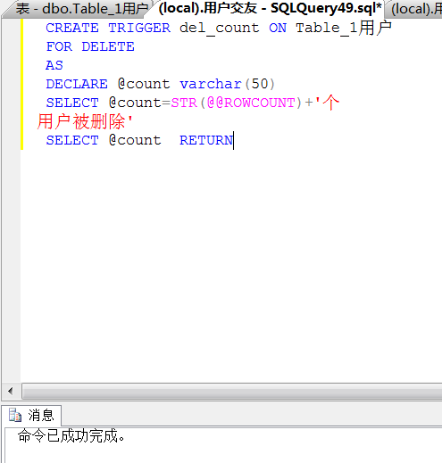
在用户表上创建一个DELETE类型的触 发器，删除数据时，显示删除用户的个数:
CREATE TRIGGER del_count ON Table_1用户
FOR DELETE
AS
DECLARE @count varchar(50)
SELECT @count=STR(@@ROWCOUNT)+'个
用户被删除'
SELECT @count RETURN

Slide 31
谢谢观赏

